Slide 1
VEEPEE: samengevat
2022-2023

Slide 2
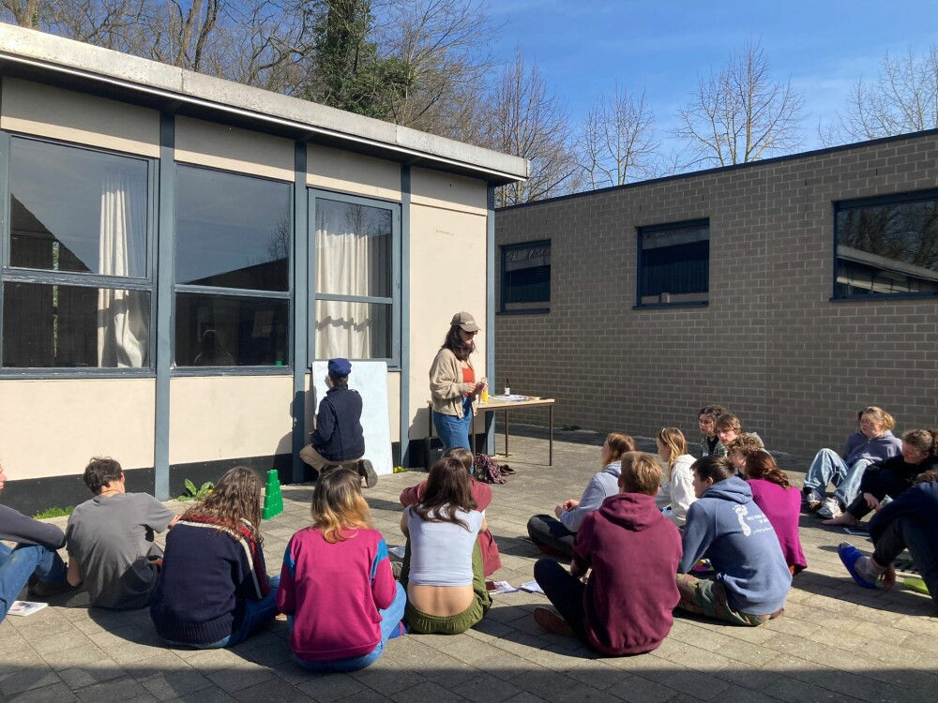
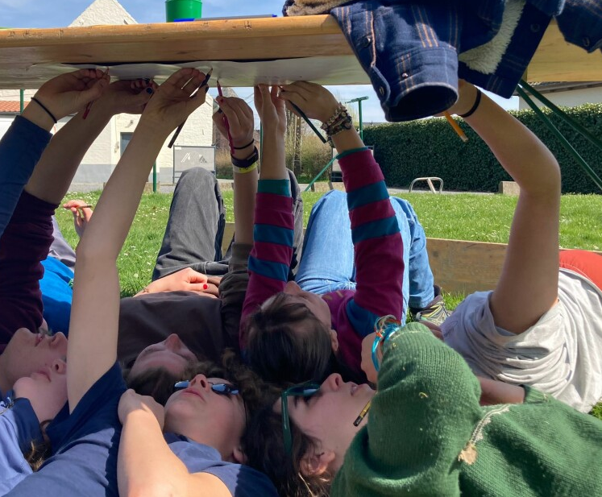
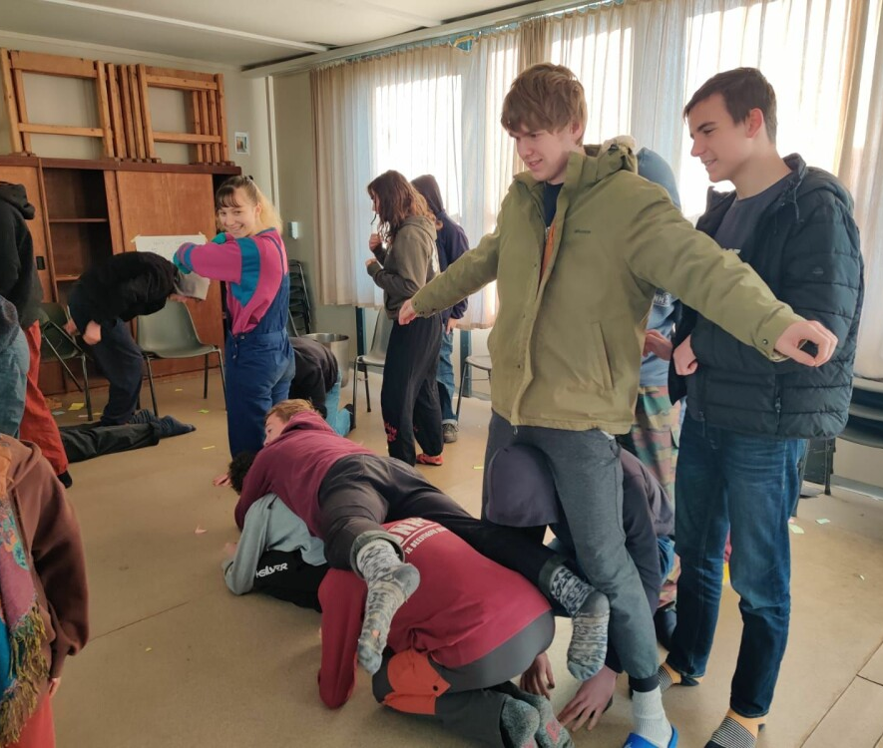
Cursussen
Herfst
knaller van een HAC!
(geen BAC)
En hierbij ook de algemene beslissing gemaakt om BAC Herfst niet meer te organiseren
Krokus: BAC!
Paas: BAC!

Slide 3
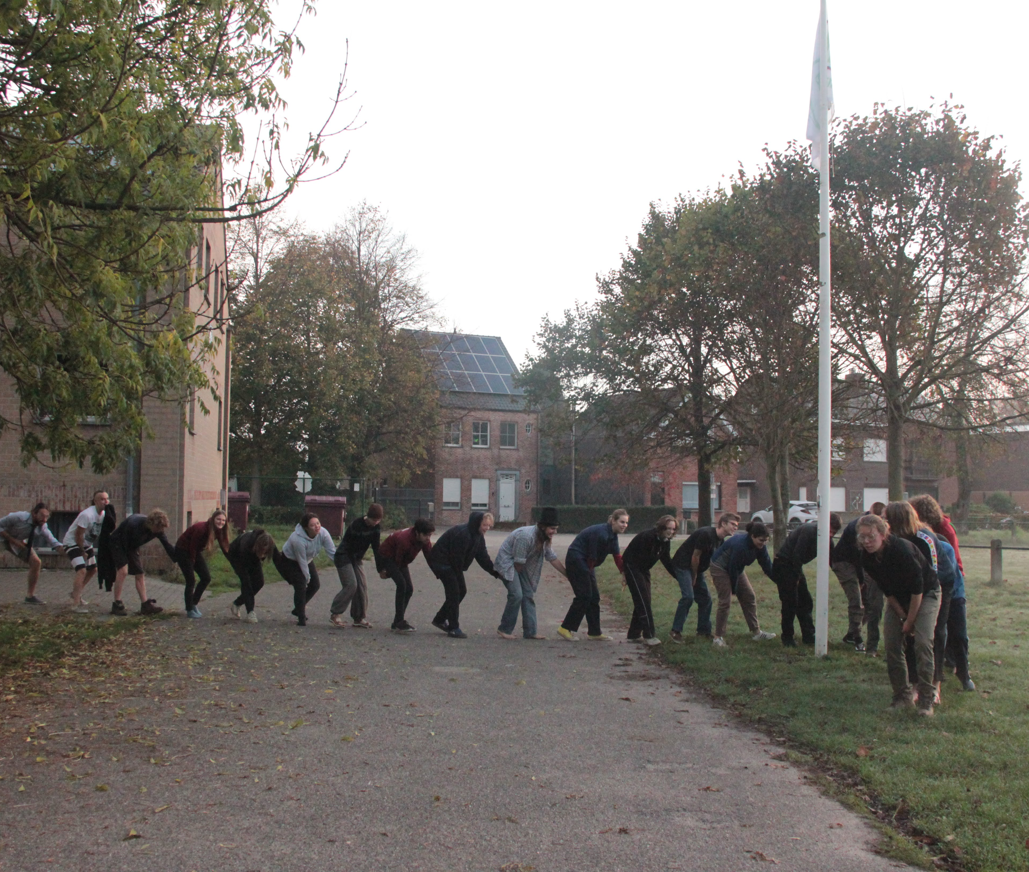
Vormingen
GEGEGEVEN:
HB-weekend: 2 vormingen
How to: nieuwe site?
Veel volk op activiteiten krijgen
EHBO op Koers-AV
ZELF GEVOLGD:
(Op inspiratieweekend ‘Jonge Helden​’)
Hoe kan je als instructeur differentiëren naar de verschillende leerstrategieën van deelnemers​
Fysiek en mentaal voor jezelf, zorgen tijdens een drukke cursusweek​
Groepsdynamische processen blootleggen adhv muzische werkvormen​

Slide 4
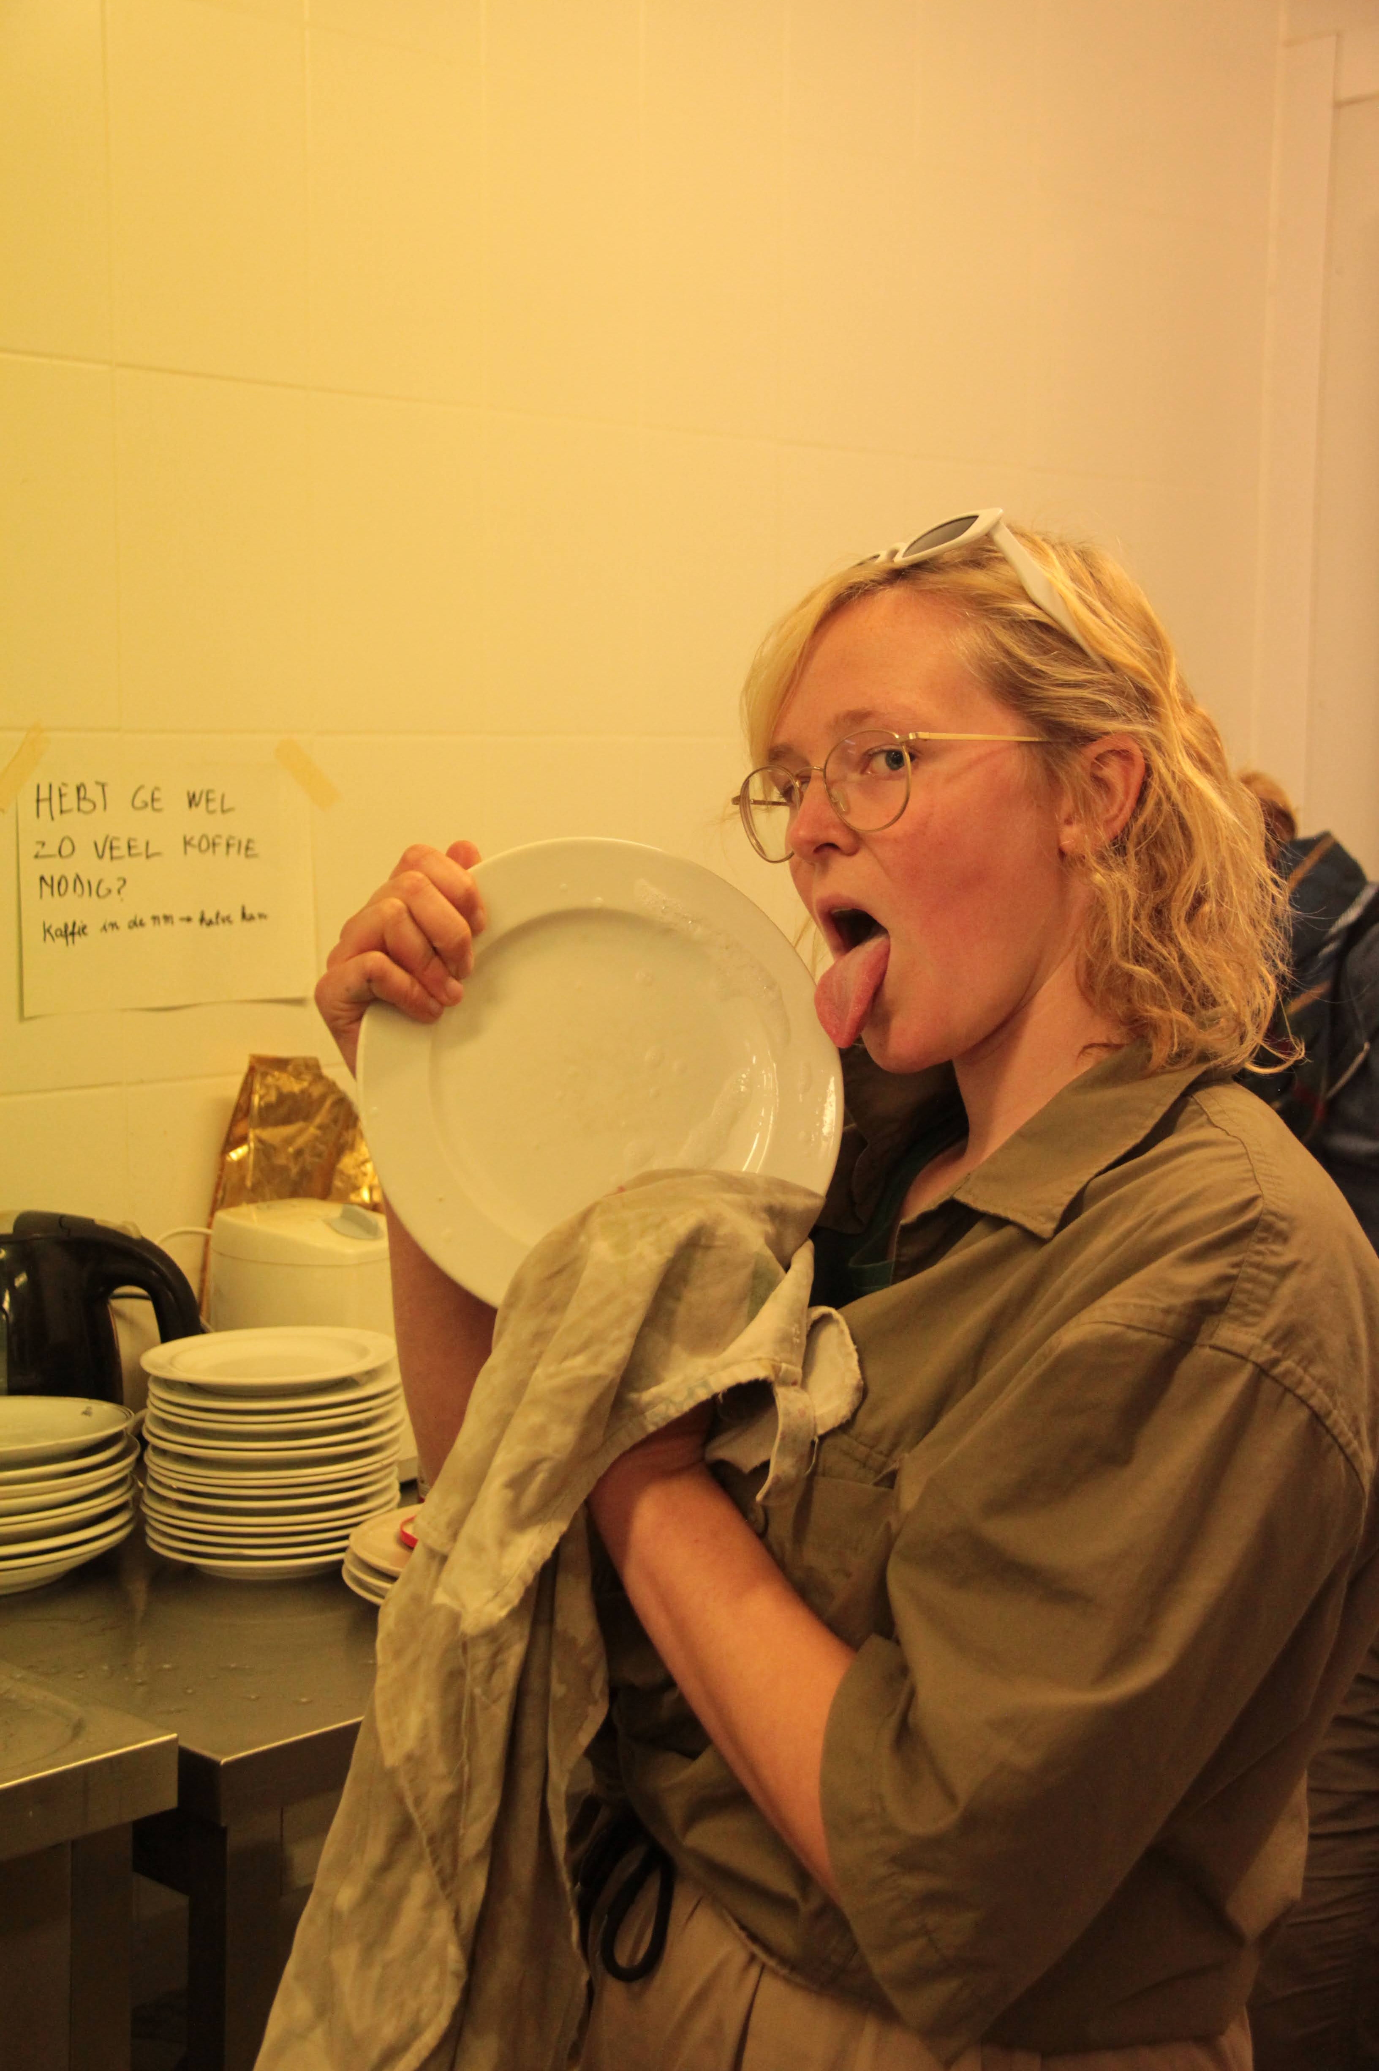
Interne keuken
Extra focus op de interne werking en het ontlasten van vrijwilligers dit jaar
Over nagedacht, uitgetest en goedgekeurd: draaglijker maken van BAC voor instructeurs én cursisten
Dit zal ook worden meegenomen naar HAC en IC
Extra aandacht naar een zeer goede overdracht tussen BAC Krokus en Paas
HAC en IC teams voor herfst 2023 zijn al in orde voor(!) de zomer

Slide 5
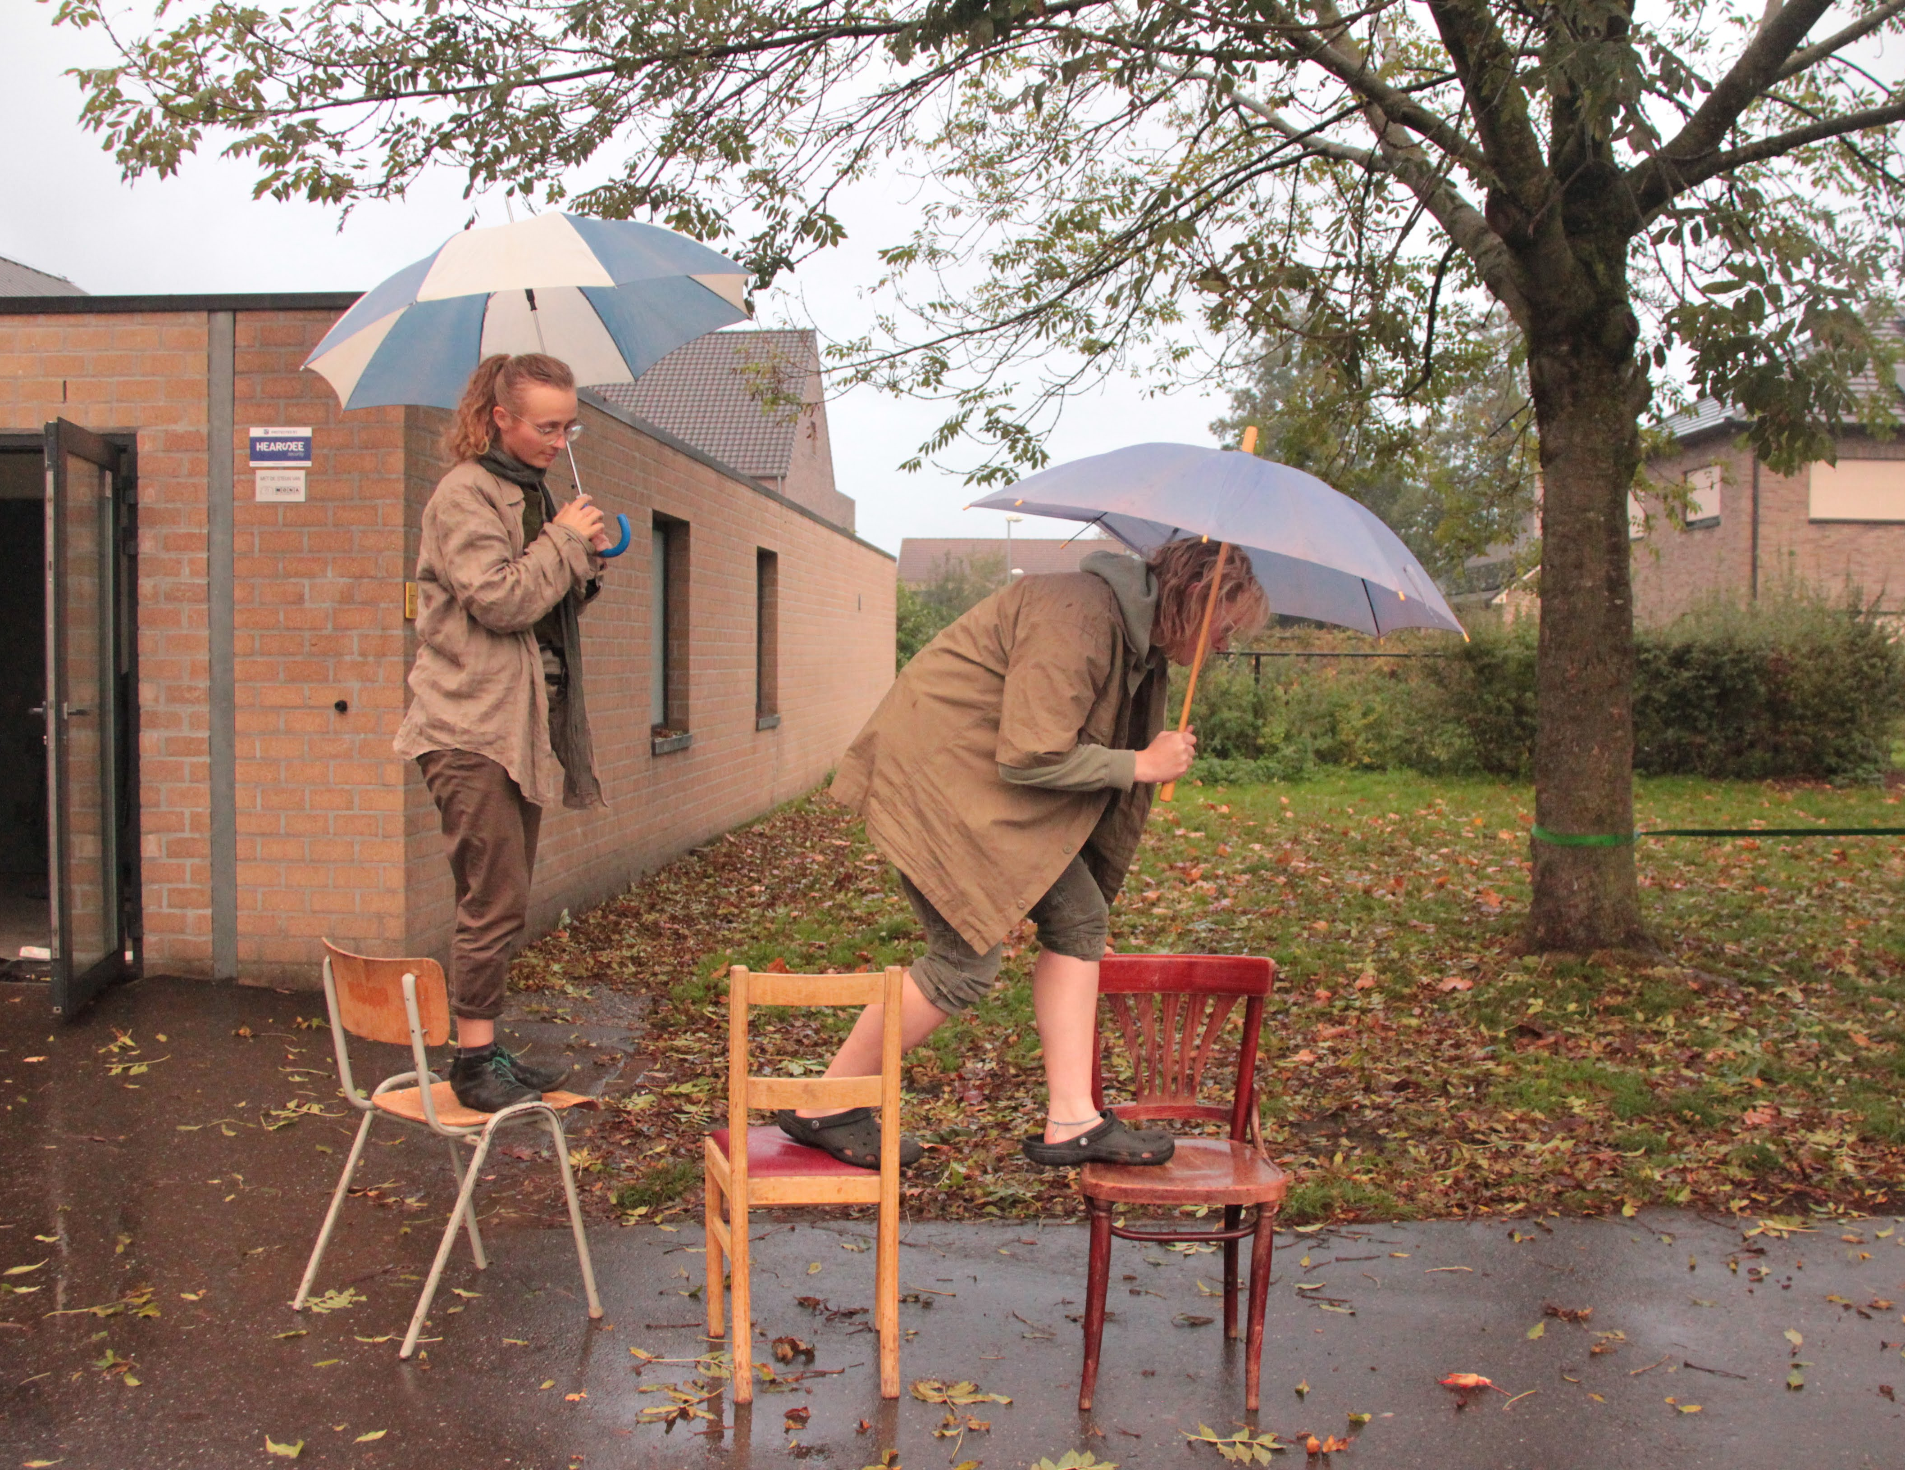
Nog op de planning
Vormingen op congres
Teambuilding in juni
IC en HAC teams in gang zetten

Slide 6
Vover-reflectie
Goed, maar uitdagend jaar door overgang student naar werkmens
Wel blij met alles dat we gerealiseerd hebben, zonder onze vrijwilligers te overbelasten
En het vooruitzicht om het jaar wel mooi af te sluiten en een goede overgang te doen met mijn opvolger :-)

Slide 7
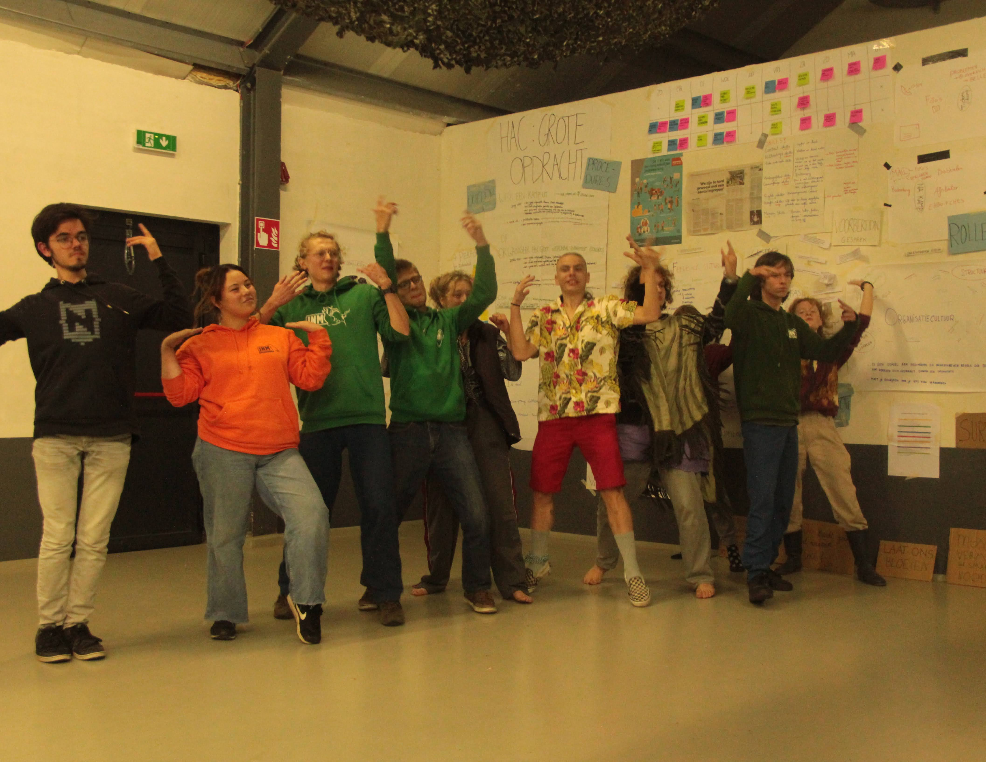
Einde.
*Drop da mic*

